Slide 1
JOBSHEET PRAKTIKUM ELEKTRONIKA ANALOG
GARIS BEBAN DIODA

Slide 2
TUJUAN PRAKTIKUM
1. Menggambarkan garis beban dioda dan menunjukkan penggunaanya.
2. Menentukan titik kerja dioda berdasarkan beban R yang diberikan.

Slide 3
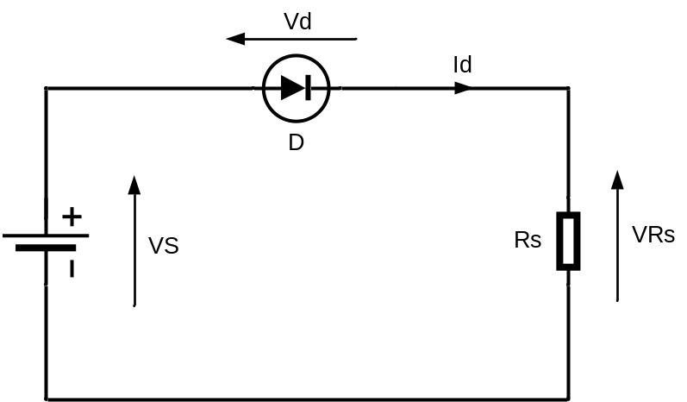

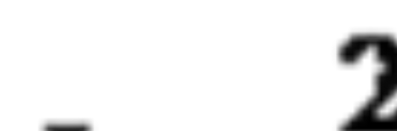

DASAR TEORI
Garis beban seperti yang sering dijumpai pada dioda digunakan untuk mengetahui nilai sebenarnya dari suatu arus dan tegangan dioda pada suatu rangkaian. Misal diode dirangkai bias maju seperti pada gambar berikut :
Dengan diketahui: VS=2V dan RS=100 Ohm
Gambar 1
Maka akan didapatkan garis beban dengan melalui tahap sebagai berikut:
Untuk VD = 0 maka nilai Id adalah:
2. Untuk VD = VS = 2V maka nilai Id adalah:

Slide 4
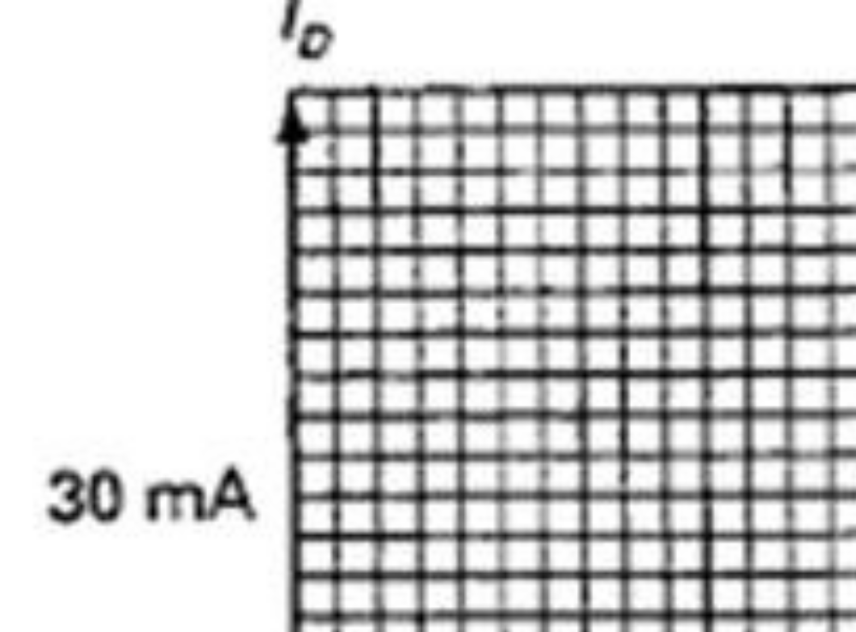
Dari kedua nilai ID tersebut dan nilai VD masing-masing ke dalam kurva dioda maka dapat ditarik garis yang nantinya akan disebut garis beban.
Titik yang berpotongan antara garis beban dan garis kurva dioda disebut titik Q yang akan menunjukkan nilai sebenarnya dari arus dioda dan tegangan dioda untuk rangkaian dioda tersebut.
Gambar garis beban dan titik Q seperti pada gambar berikut:
Gambar 2

Slide 5
ALAT DAN BAHAN YANG DIPERGUNAKAN
Alat:
1. Sumber tegangan 1x
2. Multimeter 1x
Komponen:
3. Resistor 470 Ω 1x
4. Resistor 2 kΩ 1x (bisa diganti dengan 2,2 kΩ)
5. Dioda Si tipe 1N4001 1x
6. Dioda Ge tipe AA119 1x
7. Kabel – kabel penghubung Secukupnya

Slide 6
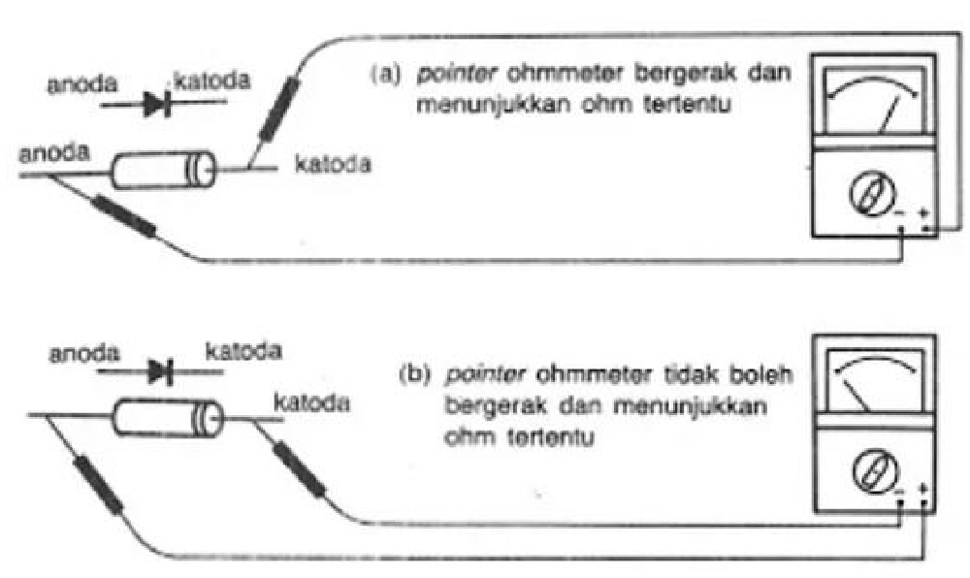
LANGKAH – LANGKAH PERCOBAAN
Pengetesan dioda

Slide 7
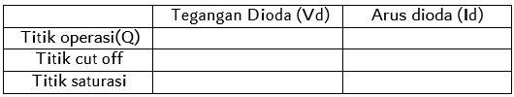
A. Pembuatan garis beban dioda
Buatlah garis beban dioda dengan tegangan sumber sebesar 1.5 v dan R sebesar 470 Ω pada kurva karakteristik dioda silikon yang telah dibuat pada percobaan 1.
2. Lengkapilah tabel dibawah ini!
(Gunakan kurva yang ada pada dasar teori)
Pada titik cut off: tidak ada arus dioda (dioda putus)=dioda seperti saklar terbuka.
Pada titik saturasi: arus dioda maksimum = dioda seperti saklar tertutup.

Slide 8
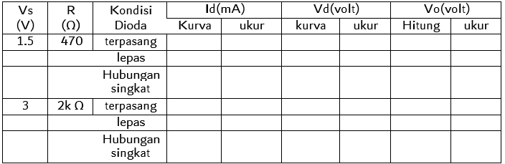
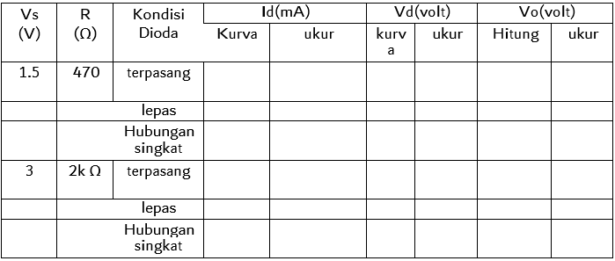
B. Pengukuran arus dan tegangan dioda pada titik operasi, cut off dan saturasi
Buatlah rangkaian seperti gambar 1, dengan Rs=470 Ω dan Vs=1.5V.
Ukurlah Id, Vd dan Vo (pengukuran pada titik operasi).
Lepas salah satu kaki dioda dari rangkaian dan Vs tetap sebesar 1.5V, lalu ukurlah Id, Vd dan Vo (pengkuruan pada titik cut off).
Hubung singkat dioda dan Vs tetap sebesar 1.5v. Lalu ukur Id, Vd, dan Vo (pengukuran pada titik saturasi).
Ulangi langkah 1 sampai dengan 4 dengan dioda yang sama tapi berbeda nilai Vsnya yaitu sebesar 3V dengan Rs=2kΩ.
Lengkapi tabel dibawah ini.
ulangi langkah 1 sampai 6 dengan menggunakan dioda germanium.
Tabel 1. Dioda silikon tipe 1N4001
Tabel 1. Dioda Germanium tipe AA119

Slide 9
ANALISA
1. Bandingkan nilai Id, Vd, Vo dan hasil pegukuran dan perhitungan pada dioda silikon dan dioda germanium!
2. Buatlah prosentase perbedaan hasil pengukuran dan perhitungan nilai Id Vd Vo lalu jelaskan kenapa terjadi perbedaan!

Slide 10
TUGAS
1. Selain pada dioda, dimana lagi kita menggunakan garis beban? Jelaskan jawaban saudara!
2. Apa sebenarnya fungsi garis beban ?

Slide 11
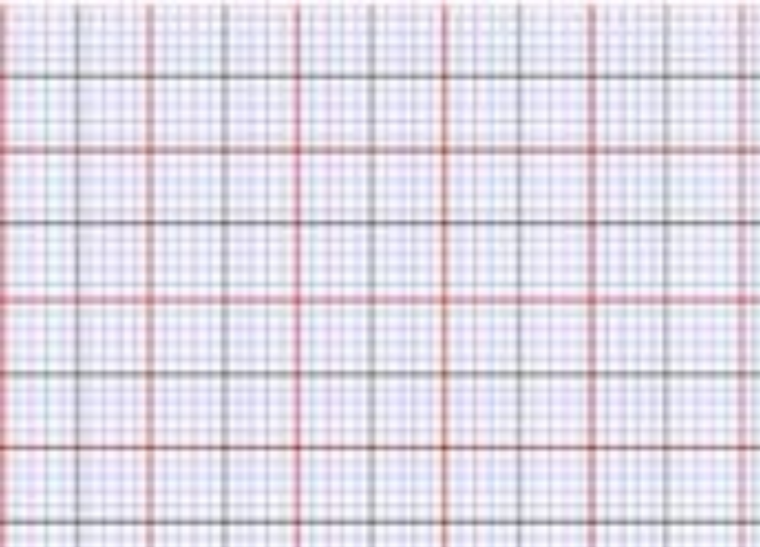
Analisis Grafik
Hasil plot grafik percobaan garis beban dioda
Grafik Hubungan antara Arus Dioda dan Tegangan Dioda

Slide 12
DAFTAR PUSTAKA
Robert Boylestad, Louis Nashelky., 2011, ELECTRONIC DEVICES AND CIRCUIT THEORY, New Jersey Columbus, Ohio

